Slide 1
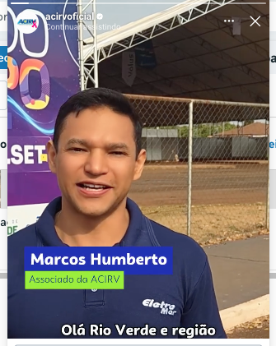
Vídeo Sudoexpo Marcos Humberto — Setembro/2026
Objetivo: Visitas ao Perfil do Instagram | Público: 25-55 - Pequenas e médias empresas, Empresa, Empresário, Investimento, Negócios.
Investimento
R$ 199,96
Alcance
13.885
Cliques no link
375
Visitas na página
580
CTR
1,86%
CPC
R$ 0,53
CPM
R$ 9,92
Custo por resultado
R$ 0,34
Objetivo
Período
Investimento
Custo por
Resultado
Impressões
Alcance
CTR
CPC
CPM
Resultado principal
Gerar visibilidade e alcance para a feira Sudoexpo
Setembro/2026
R$ 199,96
R$ 0,34
20.150
13.885
1,86%
R$ 0,53
R$ 9,92
Gerar visibilidade para conhecimento e presença do publico na Sudoexpo.

Slide 2
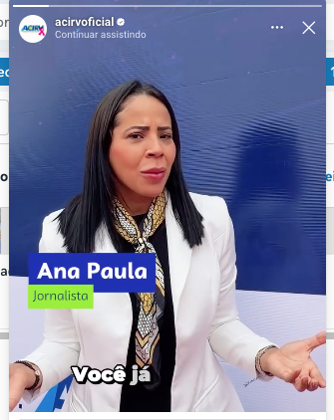
Vídeo Sudoexpo Ana Paula — Setembro/2026
Objetivo: Visitas ao Perfil do Instagram | Público: 25-55 - Pequenas e médias empresas, Empresa, Empresário, Investimento, Negócios.
Investimento
R$ 399,92
Alcance
24.417
Cliques no link
592
Visitas na página
1.066
CTR
1,25%
CPC
R$ 0,68
CPM
R$ 8,46
Custo por resultado
R$ 0,38
Objetivo
Período
Investimento
Custo por
Resultado
Impressões
Alcance
CTR
CPC
CPM
Resultado principal
Gerar visibilidade e alcance para a feira Sudoexpo
Setembro/2026
R$ 399,92
R$ 0,38
47.266
24.417
1,25%
R$ 0,68
R$ 8,46
Gerar visibilidade para conhecimento e presença do publico na Sudoexpo.

Slide 3




Sudoexpo stories — Setembro/2026
Objetivo: Visitas ao Perfil do Instagram | Público: 25-55 - Pequenas e médias empresas, Empresa, Empresário, Investimento, Negócios.
Investimento
R$ 209,79
Alcance
6.187
Cliques no link
916
Visitas ao Perfil do Instagram
944
CTR
5,73%
CPC
R$ 0,26
CPM
R$ 0,23
Custo por resultado
R$ 0,22
Objetivo
Período
Investimento
Custo por
Resultado
Impressões
Alcance
CTR
CPC
CPM
Resultado principal
Gerar visibilidade para o stand da ACIRV na Sudoexpo
Setembro/2026
R$ 209,79
R$ 0,22
15.980
7.478
5,73%
R$ 0,26
R$ 13,13
Gerar visibilidade para conhecimento da presença da Acirv na Sudoexpo, para a comunidade empresarial de Rio Verde.

Slide 4
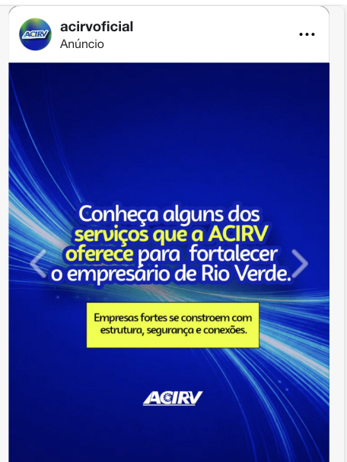
Serviços Acirv — Setembro/2026
Objetivo: Visitas ao Perfil do Instagram | Público: 30-60 - Pequenas e médias empresas, Empresa, Empresário, Investimento, Negócios.
Investimento
R$ 199,91
Alcance
16.348
Cliques no link
386
Visitas ao Perfil do Instagram
401
CTR
1,19%
CPC
R$ 0,52
CPM
R$ 6,18
Custo por resultado
R$ 0,50
Objetivo
Período
Investimento
Custo por
Resultado
Impressões
Alcance
CTR
CPC
CPM
Resultado principal
Gerar conhecimento e captação para os serviços da Acirv.
Setembro/2026
R$ 199,91
R$ 0,50
32.351
16.348
1,19%
R$ 0,52
R$ 6,18
Gerar visitas no perfil para conhecimento dos serviços oferecidos para os empresários da comunidade empresarial de Rio Verde.

Slide 5
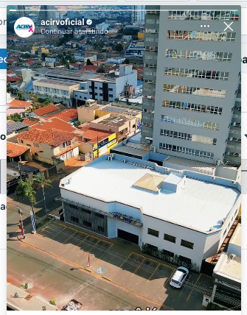
Vídeo Acirv — Setembro/2026
Objetivo: Visitas ao Perfil do Instagram | Público: 30-60 - Pequenas e médias empresas, Empresa, Empresário, Investimento, Negócios.
Investimento
R$ 99,86
Alcance
12.527
Cliques no link
351
Visitas no Perfil
350
CTR
1,99%
CPC
R$ 0,85
CPM
R$ 16,96
Custo por resultado
R$ 0,86
Objetivo
Período
Investimento
Custo por
Resultado
Impressões
Alcance
CTR
CPC
CPM
Resultado principal
Gerar visibilidade e alcance para os empresários conhecerem a Acirv.
Setembro/2026
R$ 299,89
R$ 0,86
17.679
12.527
1,99%
R$ 0,85
R$ 16,96
Gerar visitas no perfil para conhecimento dos serviços oferecidos para os empresários da comunidade empresarial de Rio Verde.

Slide 6
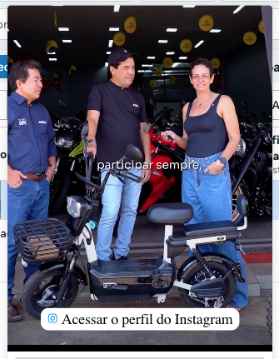
Ação Patinete Elétrico — Setembro/2026
Objetivo: Visitas ao Perfil do Instagram | Público: 30-60 - Pequenas e médias empresas, Empresa, Empresário, Investimento, Negócios.
Investimento
R$ 71,46
Alcance
4.474
Cliques no link
149
Visitas no Perfil
146
CTR
2,68%
CPC
R$ 0,48
CPM
R$ 12,85
Custo por resultado
R$ 0,49
Objetivo
Período
Investimento
Custo por
Resultado
Impressões
Alcance
CTR
CPC
CPM
Resultado principal
Mostrar a ganhadora do patinete elétrico (ação Sudoexpo)
Setembro/2026
R$ 71,46
R$ 0,49
5.559
4.474
2,68%
R$ 0,48
R$ 12,85
Gerar alcance para mostrar a credibilidade da ação feita durante a Sudoexpo com a ganhadora do patinete eletrico.

